Slide 1
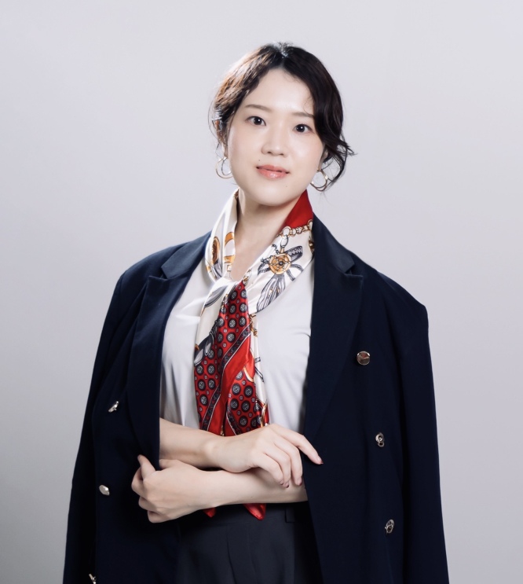
プロフィール写真、宣材写真、ビジネス用の撮影などを検討されている方へ 経営者ブランディングフォトグラファー幸野朱里さんを推薦致します
幸野さんには、恵比寿のスタジオでアーティスト写真を撮影していただきました。
撮影では多くのバリエーションを丁寧に提案してくださり、終始とても暖かい空気感の中で、自然とリラックスして臨むことができました。
特に印象的だったのは、ただ撮るだけではなく、表情や雰囲気が最も良く映る瞬間を引き出すための的確な誘導と演出です。そのおかげで、自分では想像していなかったほど雰囲気の良い写真を残すことができました。
幸野さんは技術力はもちろん、被写体の緊張をほぐし、魅力を自然に引き出してくれる信頼できるフォトグラファーです。プロフィール写真、宣材写真、ビジネス用の撮影などを検討されている方に自信を持って推薦いたします。
12種類のギターを弾きこなす作曲家 青山シゲル

